Slide 1
第3章 多维随机变量及其分布
3.1 多维随机变量及其联合分布
3.2 边缘分布
3.3 条件分布
3.4 随机变量的独立性
3.5 二维随机变量函数的分布

Slide 2
练习:
1.由记录知，某种商品每月销售量服从参数为5的泊松分布。为使商品以95%以上的把握不脱销，问该商品每月至少需进货多少件？
2.某仪器由3个独立的同一元件组成，其寿命均服从参数为1/600的指数分布（单位：h）。求此仪器在最初使用的200h内，至少有一个元件损坏的概率?

Slide 3
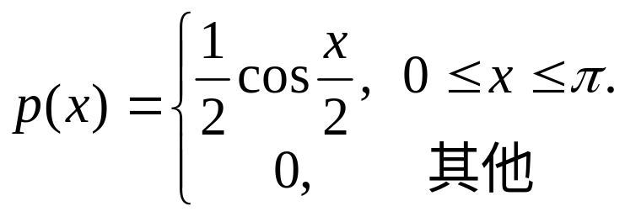


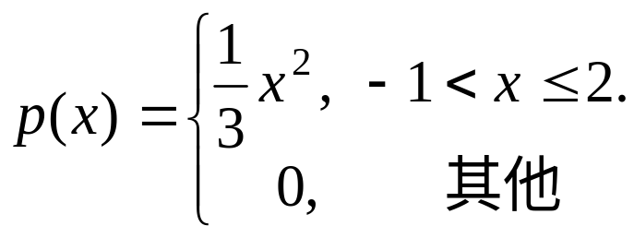
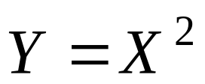
练习:
1.设X 的概率密度函数为
对X独立重复观察4次，Y
表示观察值大于
的次数，求 的分布律。
2.设X 的概率密度函数为
求 的密度函数。

